Slide 1


SHARKBOT
Seyfullah Kurt – 20010310026

Slide 2
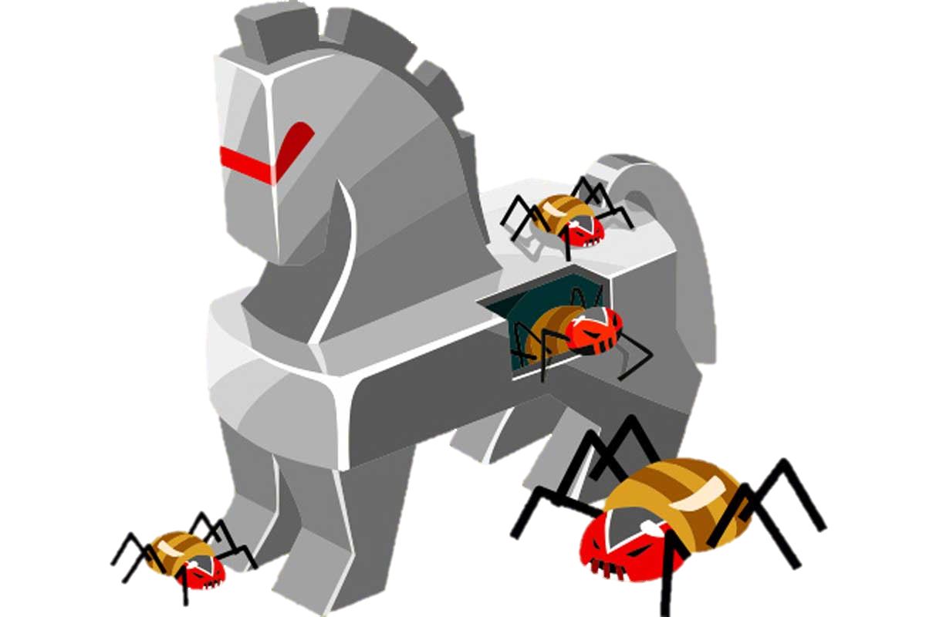
Sharkbot Nedir?
SharkBot, kötü amaçlı yazılımdır ve çok faktörlü kimlik doğrulama mekanizmalarını atlayabilen bir truva atıdır. Akıllı telefonlardan para transferi için kimlik bilgilerini çalabilmektedir.

Slide 3
Sharkbot Nasıl Çalışır?
SharkBot diğer malware yazılımlarının aksine Otomatik Transfer Sistemleri (ATS) aracılığıyla yetkisiz işlemleri gerçekleştirebilmektedir.
Bankacılık girdi formlarının gerçekçi kopyalarını oluşturup bu durmdan şüphelenemeyen kullanıcı gerekli verileri doldurduktan sonra, güvenliği ihlal edilmiş verileri kötü amaçlı bir sunucuya gönderir.
Ayrıyeten SMS mesajlarını ve cihazın kişi listesini de bir sunucuya gönderebilir diğer uygulamaları kaldırabilir.
ATS, kullanıcı tarafından gerçekleştirilen ekrana dokunma eylemlerini simüle ederek, hedeflenen uygulamaların dolandırıcılık tespit sistemlerini aldatmak için kullanılıyor.

Slide 4
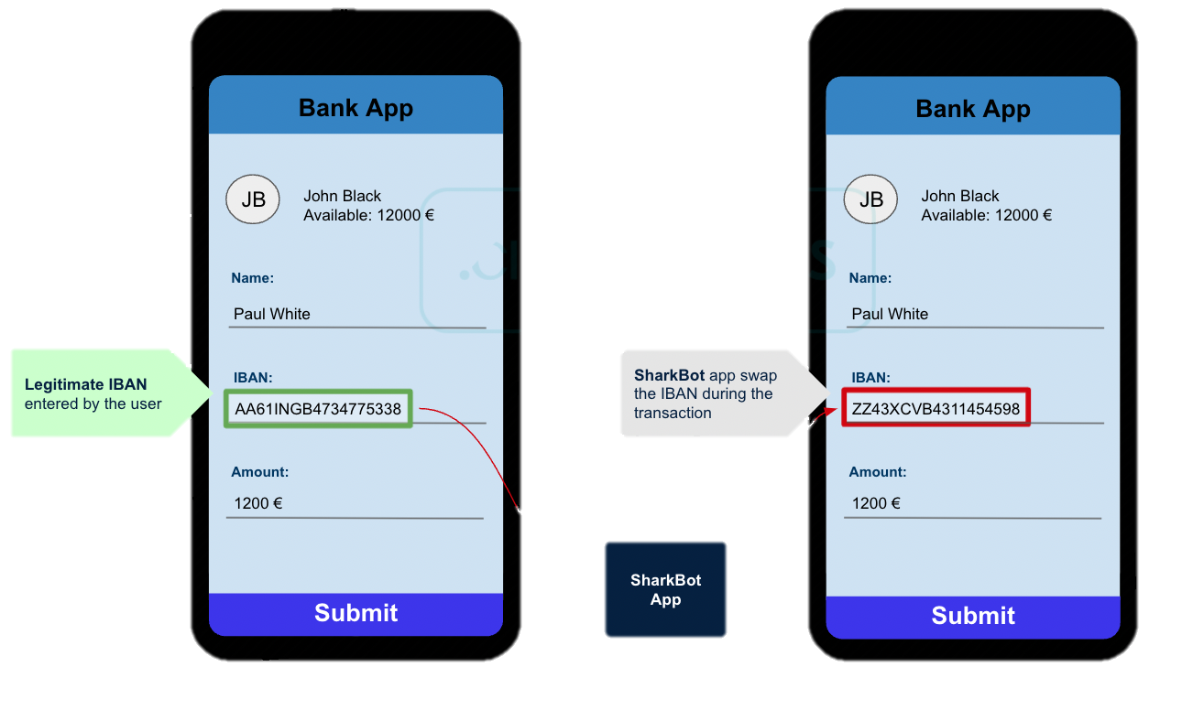
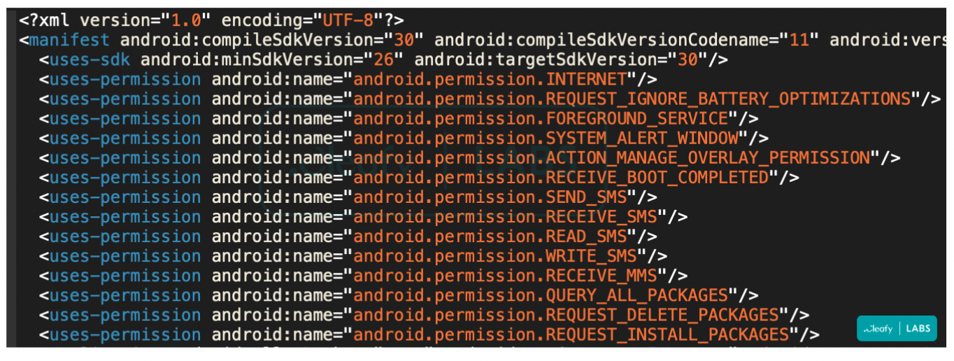

SharkBot'un ATS saldırısı nasıl gerçekleştirdiğine örnek
Kullanıcı tarafından girilen IBAN
SHARKBOT işlem sırasında IBAN ı değiştirdi
SharkBot
SHARKBOT’un sahip olduğu izinler

Slide 5

Sharkbot Olayı Nedir?
Siber güvenlik firması NCC Group’un kötü amaçlı yazılım analistleri Alberto Segura ve Rolf Govers tarafından ortaya çıkarılan SharkBot, bugüne kadar yaklaşık 60 binden fazla kez yüklendi. Uzmanlar, Google ile iletişime geçmiş olsa da, aşağıda yer alan uygulamalardan uzak durulmasını tavsiye ediyor:
Live Net TV
UltData_Recovery
Media Player HD

Slide 6
Sharkbotdan Nasıl Korunuruz?
SharkBot genel olarak Türkiye’yi hedef almadığı için endişelenecek bir şey olmasa da genel olarak Android Trojanlarına karşı korunabileceğimiz birkaç yöntem var.
Android sistemini güncel tutarak
Uygulamaları Play Store gibi resmi kaynaktan yükleyerek
Play protect kapalıysa mutlaka açarak
Uygulama mağazasından güvenilirliği ispat edilmemiş uygulamalardan uzak durarak
Arada bir cihazı tamamen kapatıp açarak korunabiliriz

Slide 7
Teşekkürler

